Slide 1
INFORMATIKA VA AXBOROT TEXNOLOGIYALARI
9-sinf
Mavzu:
Takrorlanuvchi algoritmlarni dasturlash. while operatori mavzusi bo‘yicha amaliy mashg‘ulot

Slide 2
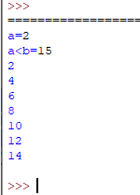
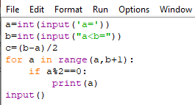
Topshiriqlar va ularning yechimi
1. a va b natural sonlar berilgan. a dan b gacha bо‘lgan sonlar orasidan faqat juftlarini chiqaruvchi dastur tuzing.
Bu yerda a <= b.

Slide 3
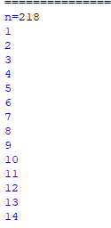
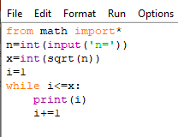
Topshiriqlar va ularning yechimi
2. n natural soni berilgan. Kvadrati n dan kichik bo‘lgan barcha natural sonlarni chiqaruvchi dastur tuzing.

Slide 4
Dars rejasi
while sikl operatori, cheksiz sikl IDLE interfaol muhitida cheksiz siklni to‘xtatish mavzulariga oid masalalar yechish.

Slide 5
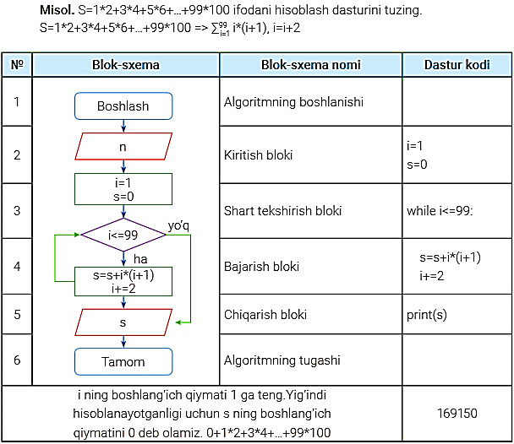
Masala

Slide 6
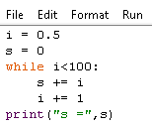
Topshiriq va uning yechimi
1. S = 0,5 + 1,5 + 2,5 +…+ 98,5 + 99,5 ifodani hisoblash dasturini tuzing.

Slide 7
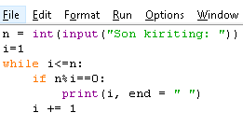
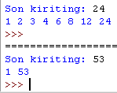
Topshiriq va uning yechimi
2. n natural sonining barcha bo‘luvchilarini chiqaruvchi dastur tuzing.

Slide 8
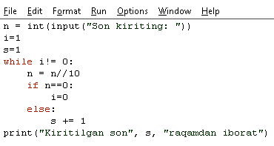
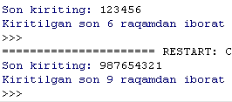
Topshiriq va uning yechimi
3. Kiritilgan n soni qancha raqamdan iborat ekanligini aniqlovchi dastur tuzing (ko‘rsatma: n = n%10 ifoda n = 0 bo‘lguncha bajariladi).

Slide 9
Mustaqil bajarish uchun topshiriqlar
1. Kiritilgan n soni raqamlari yig‘indisini hisoblovchi dastur tuzing.
2. Kiritilgan n soni juft raqamlari sonini hisoblovchi dastur tuzing.
3. n natural soni berilgan. 1 dan n gacha bo‘lgan natural sonlar ichida oxirgi raqami 3 gа karrali sonlarni chiqaruvchi dastur tuzing.

